Slide 1
МОУ Ахматовская ООШ индивидуальная проектная работа
По теме «Роль металлов в истории человеческой цивилизации»
По дисциплине «химия»
Обучающейся 9 класса
Тихомировой Ксении
ТОЧКА РОСТА
2023-2024г

Slide 2
Объект исследования: металлы Цель : какую роль играет металл в жизни человека.
Задачи:
-дать определение металлов
-способы получения
-добыча металлов
-роль в жизни человека
Методы исследования :
-поиск материалов в интернете и библиотеке
-практическая работа
-наблюдение
-анализ полученных результатов

Slide 3
Откуда к нам пришло слово металл?

Slide 4
Как давно люди начали использовать металл?

Slide 6
Содержание металлов в земной коре
ЗОЛОТО
СЕРЕБРО
СВИНЕЦ
РТУТЬ
МЕДЬ
ОЛОВО
ЖЕЛЕЗО
4,3 * 10-7%
1*10-5%
1,6*10-3%
8*10%
5*10-3%
2*10-4%
4,65%

Slide 7
ЩЕЛОЧНЫЕ МЕТАЛЛЫ С КИСЛОРОДОМ
ЩЕЛОЧНОЗЕМЕЛЬНЫЕ МЕТАЛЛЫ С КИСЛОРОДОМ
ДРУГИЕ МЕТАЛЛЫ
ДРУГИЕ МЕТАЛЛЫ

Slide 8
АЛЬБЕРТ ВЕЛИКИЙ

Slide 9
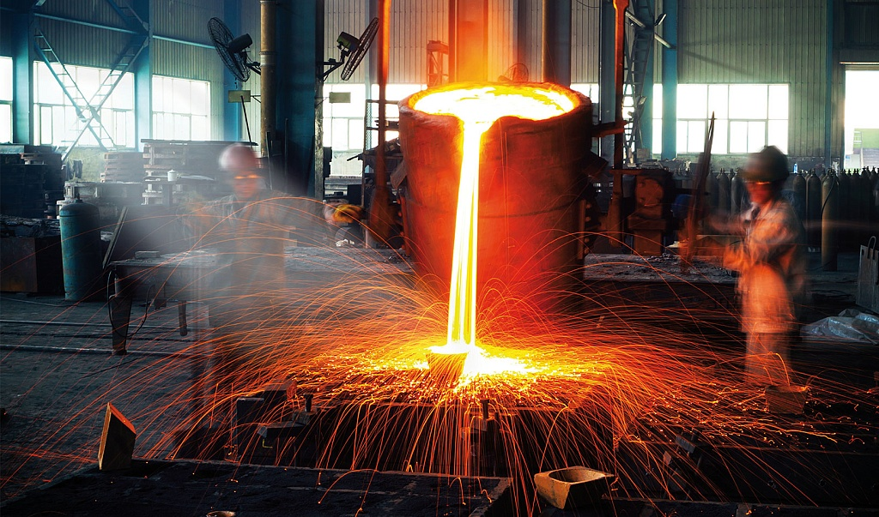
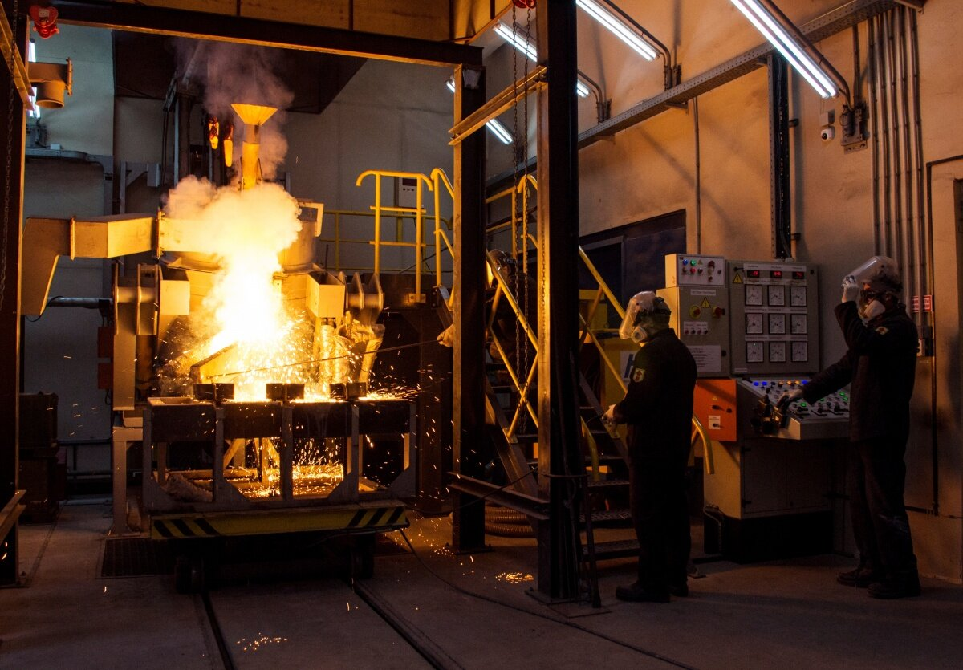
МЕТОДЫ ИЗУЧЕНИЯ МЕТАЛЛОВ
МЕТАЛЛУРГИЯ
ПИРОМЕТАЛЛУРГИЯ

Slide 10
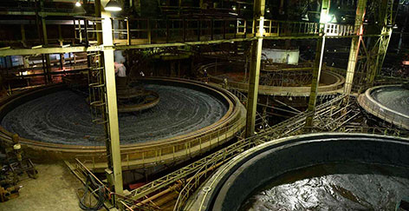
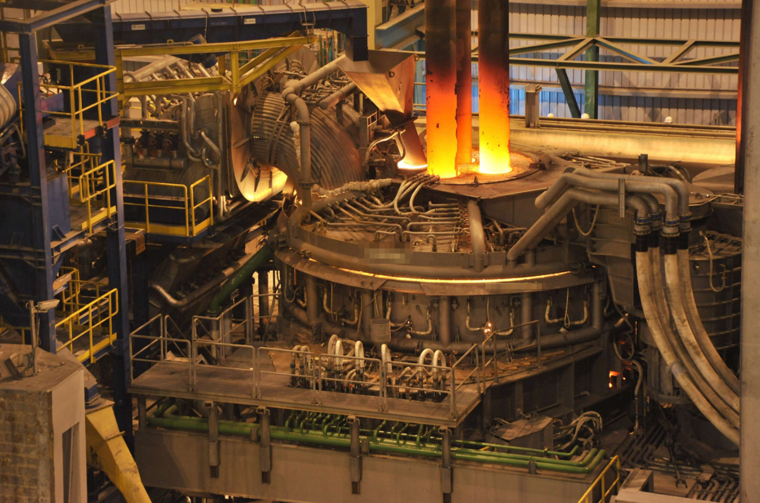
ГИДРОМЕТАЛЛУРГИЯ
ЭЛЕКТРОМЕТАЛЛУРГИЯ

Slide 11
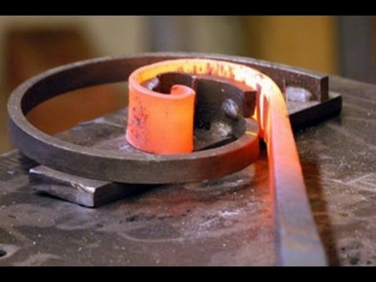
СВОЙСТВА МЕТАЛЛОВ
ПЛАСТИЧНОСТЬ
ТВЕРДОСТЬ
СЕРЕБРО,ЗОЛОТО,ОЛОВО,МЕДЬ
АЛМАЗ

Slide 13
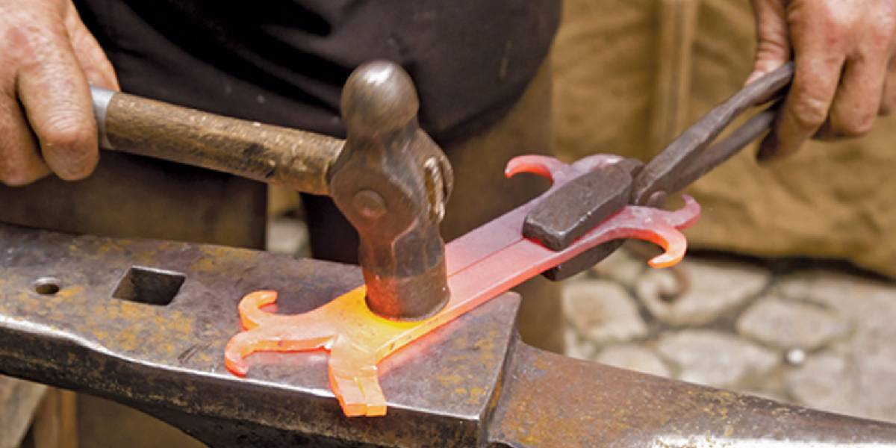
КОВКОСТЬ (ТИТАН,МАГНИЙ,БРОНЗА)
МЕТАЛЛИЧЕСКИЙ БЛЕСК

Slide 14
КОРРОЗИЯ МЕТАЛЛОВ

Slide 15
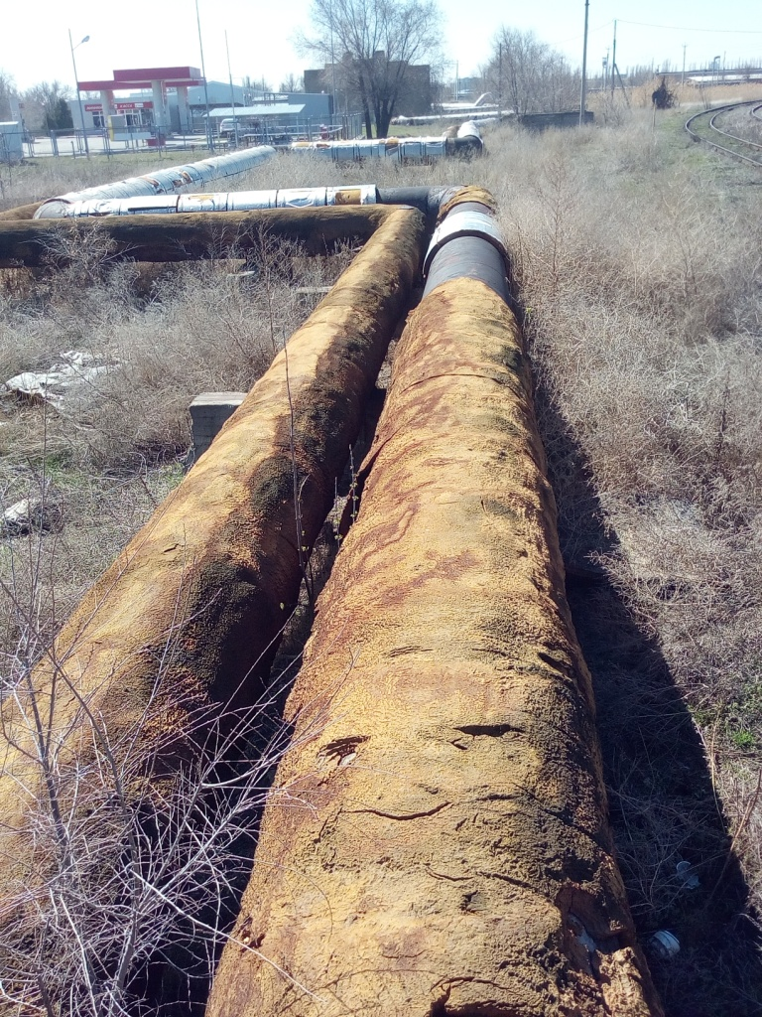
КОРРОЗИЯ

Slide 16
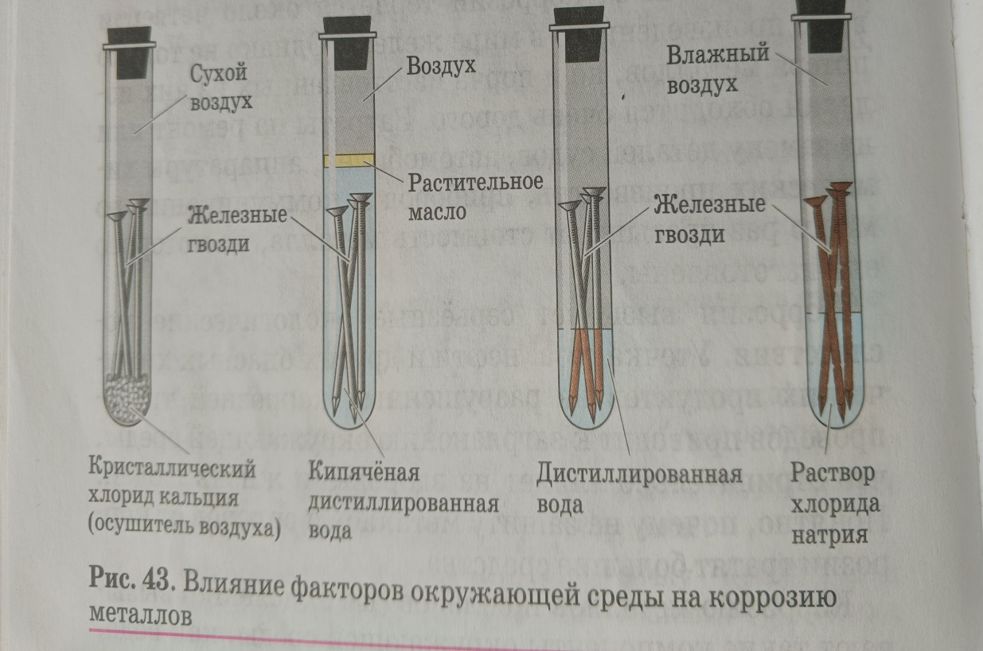
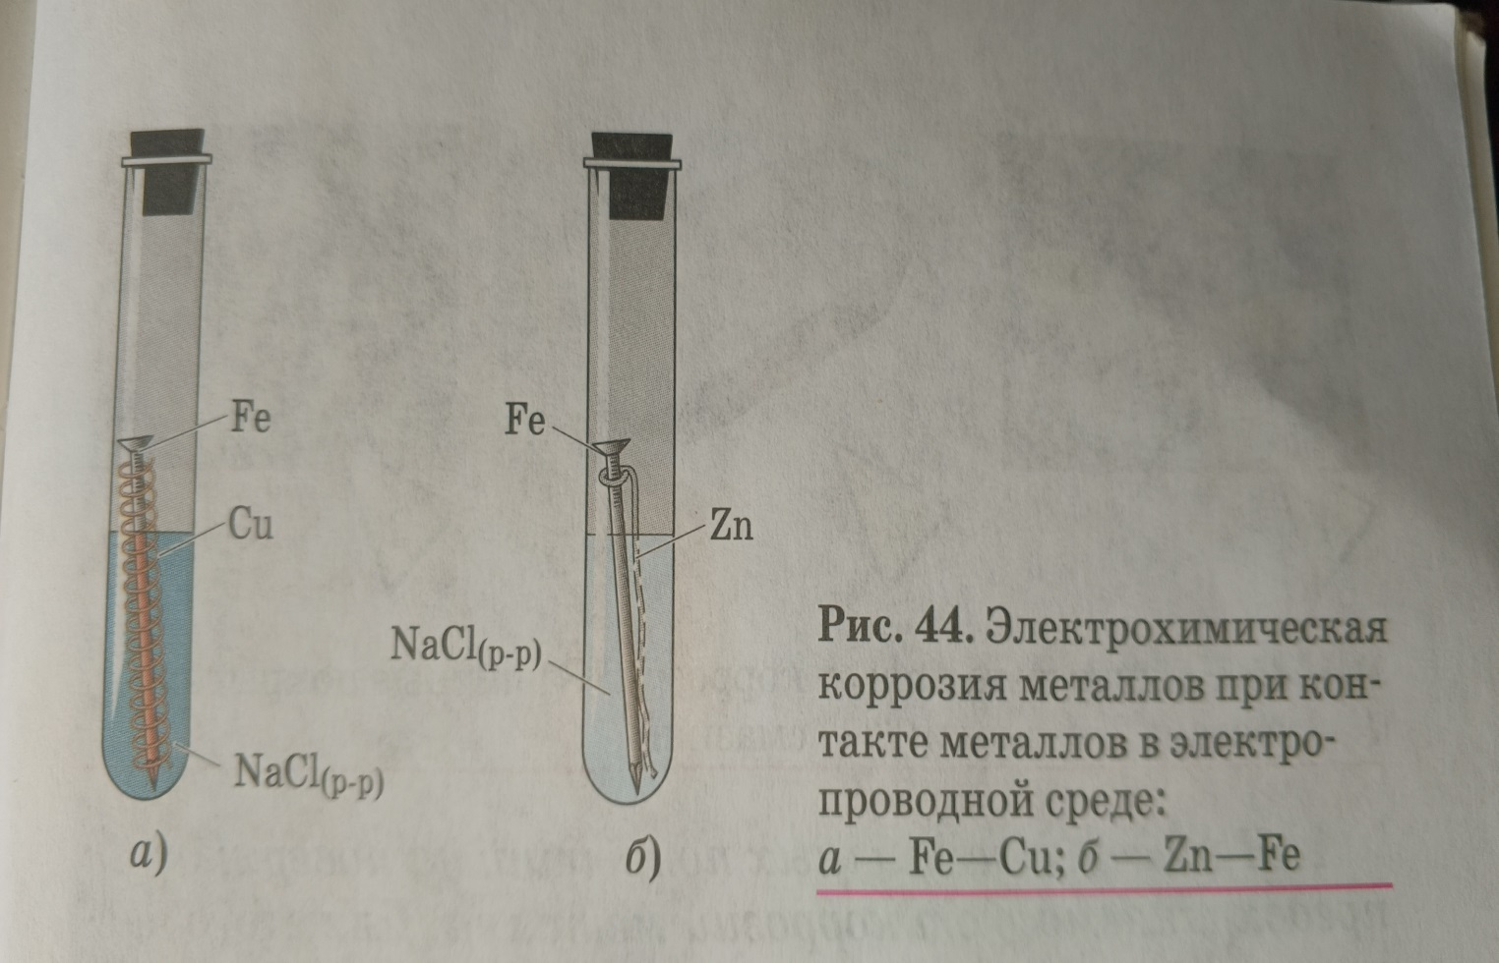

Slide 17
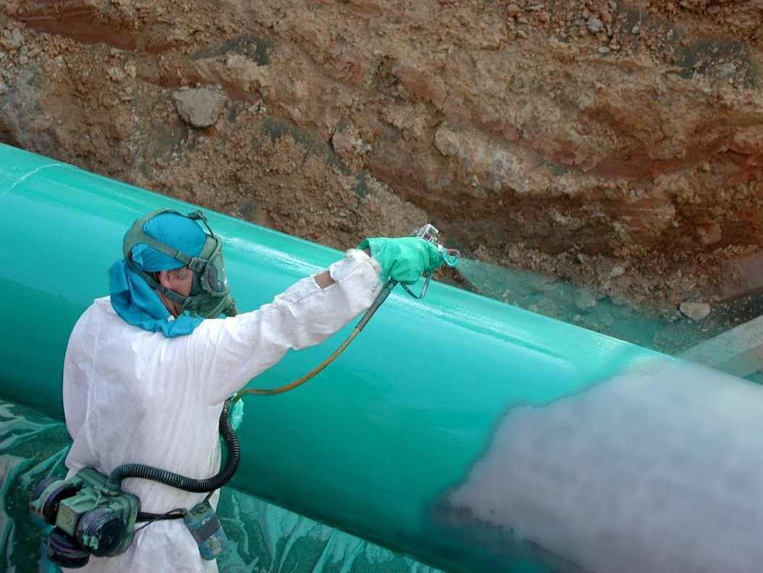
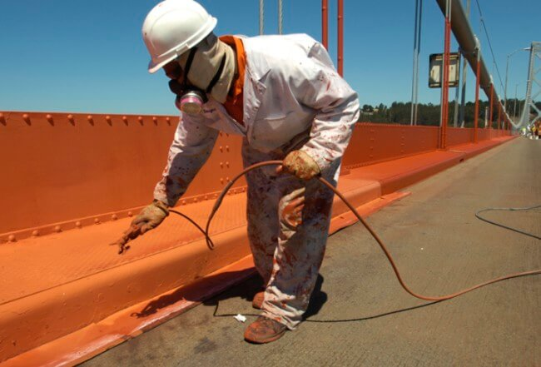
МЕТОДЫ БОРЬБЫ С КОРРОЗИЕЙ
НАНЕСЕНИЕ ПОКРЫТИЙ НА ПОВЕРХНОСТИ ПРЕДОХРАНЯЕМОГООТ КОРРОЗИИ МЕТАЛЛА(НАНЕСЕНИЕ ЭМАЛИ, МАСЛЯННЫХ КРАСОК,ЛАКОВ

Slide 18
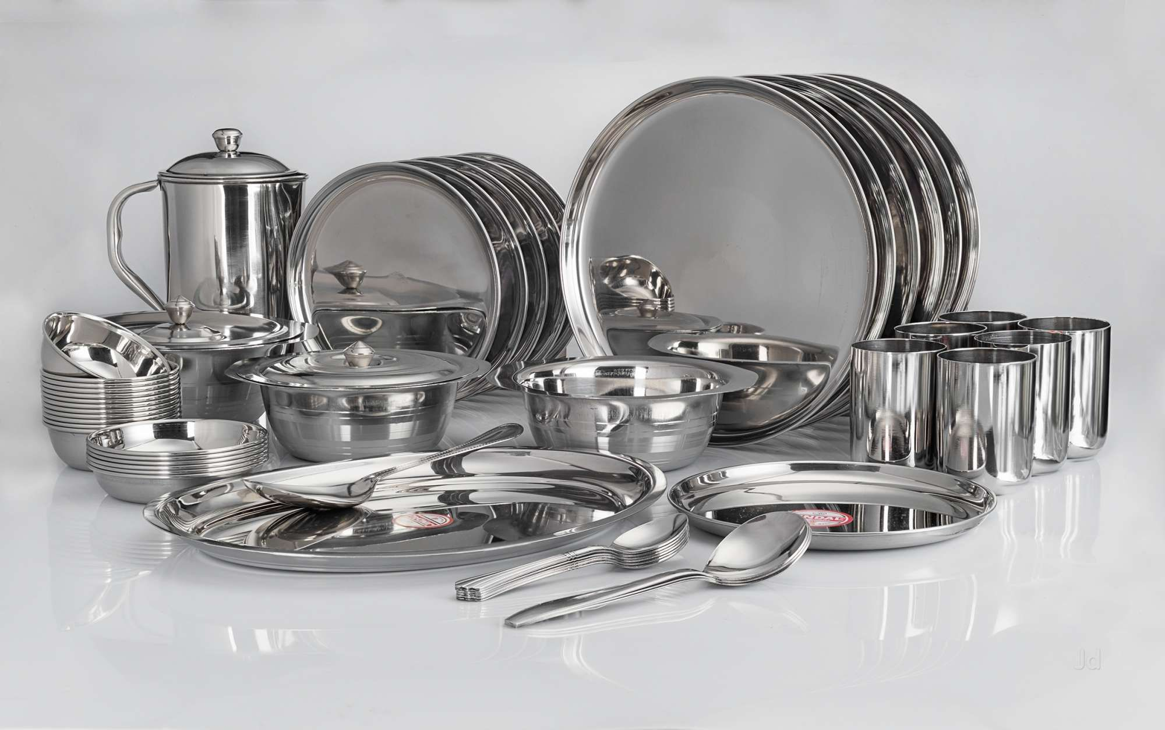
ИСПОЛЬЗОВАНИЕ НЕРЖАВЕЮЩЕЙ СТАЛИ

Slide 19
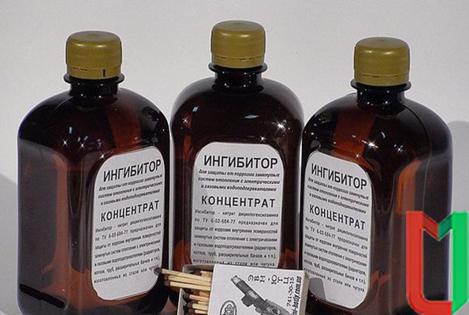
ИНГИБИТОРЫ КОРРОЗИИ

Slide 20
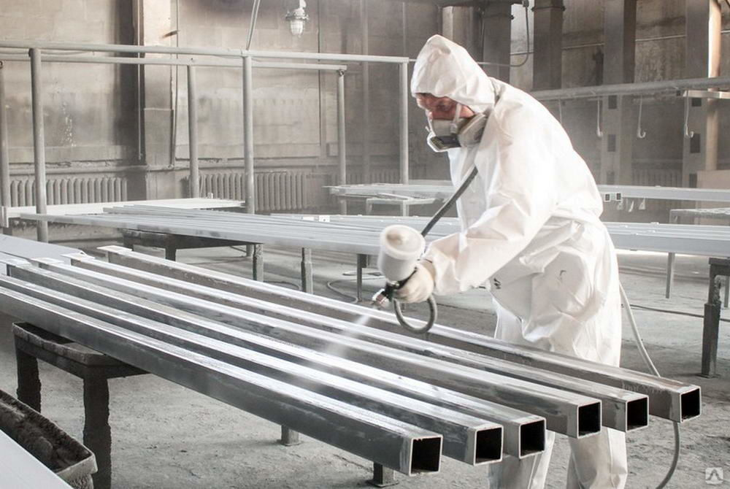
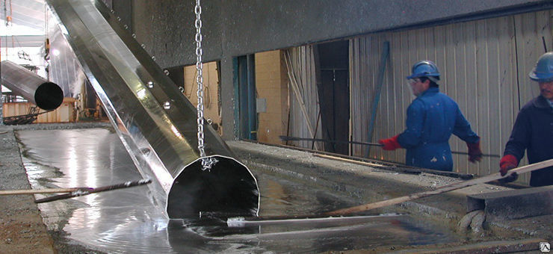
СОЗДАНИЕ КОНТАКТА С БОЛЕЕ АКТИВНЫМИМЕТАЛЛОМ - ПРОТЕКТОРОМ

Slide 21
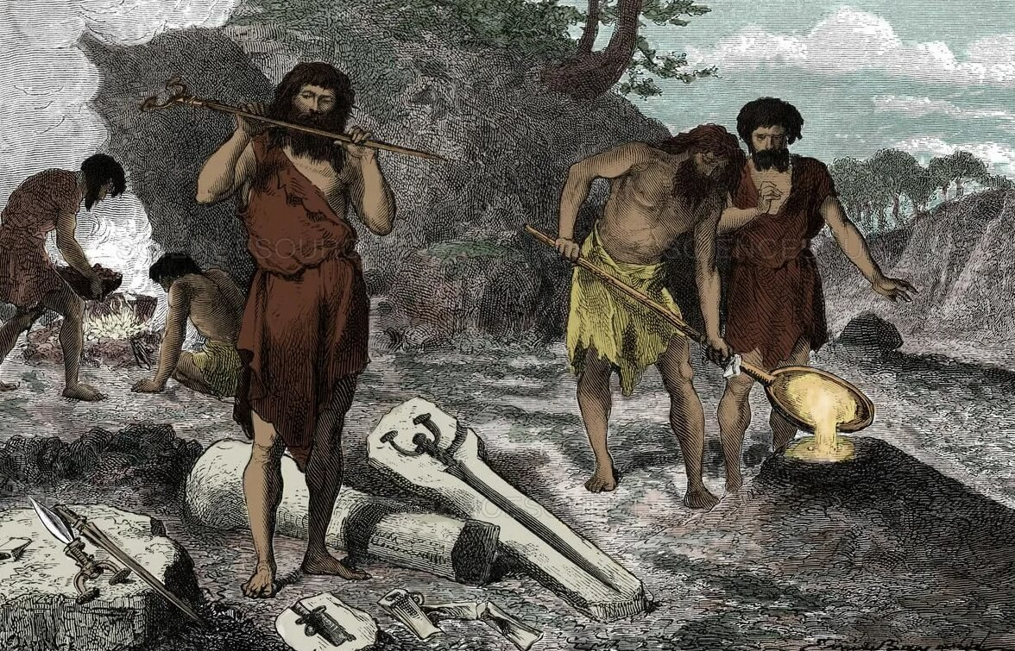
МЕДНЫЙ ВЕК

Slide 22
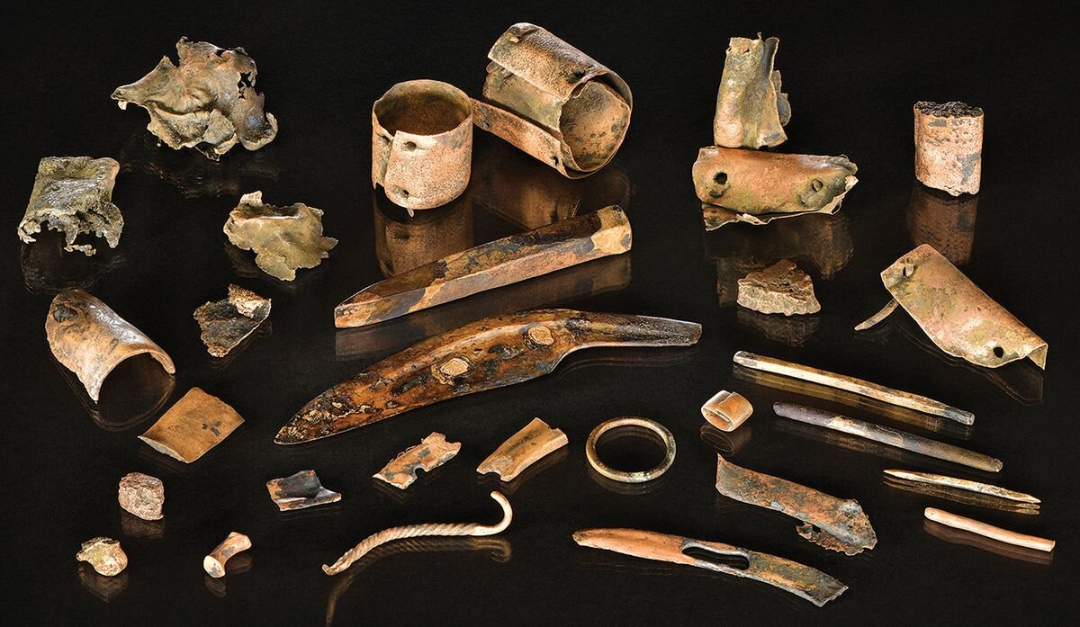
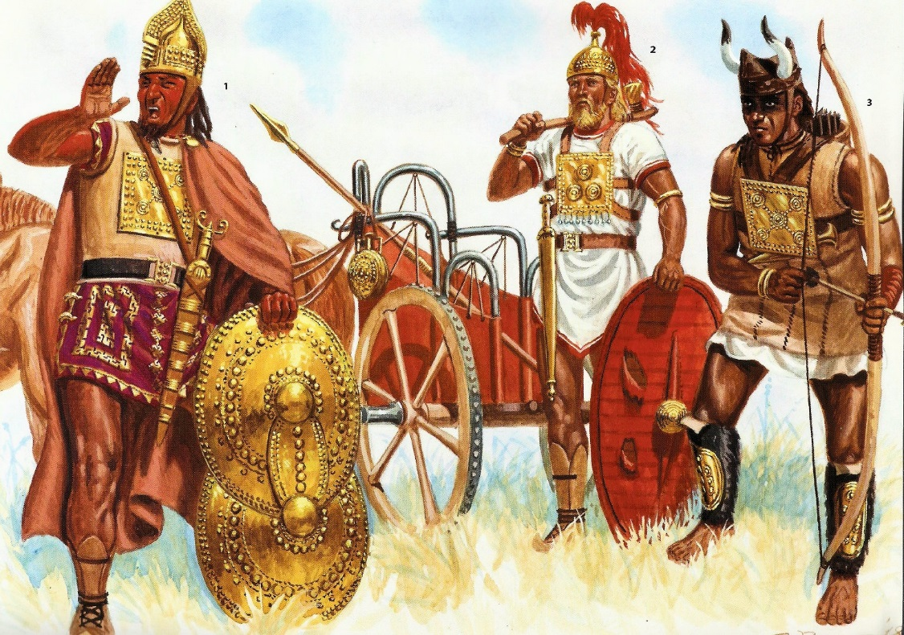
БРОНЗОВЫЙ ВЕК

Slide 23
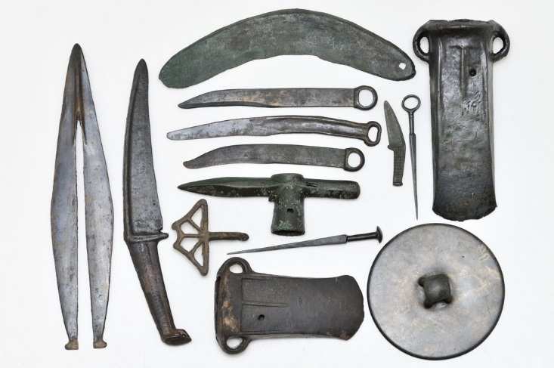
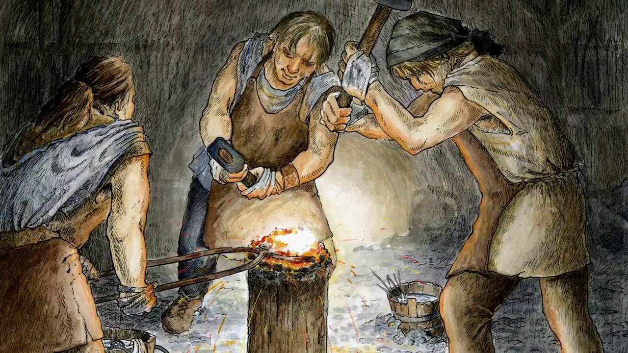
ЖЕЛЕЗНЫЙ ВЕК

Slide 24
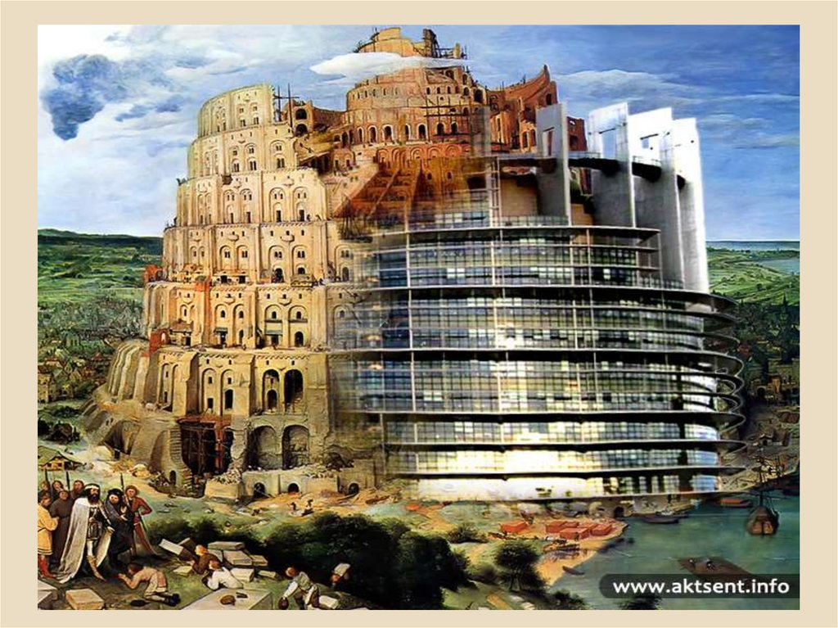
СТАНОВЛЕНИЕ ЦИВИЛИЗАЦИИ С ПОМОЩЬЮ МЕТАЛЛА

